Slide 1
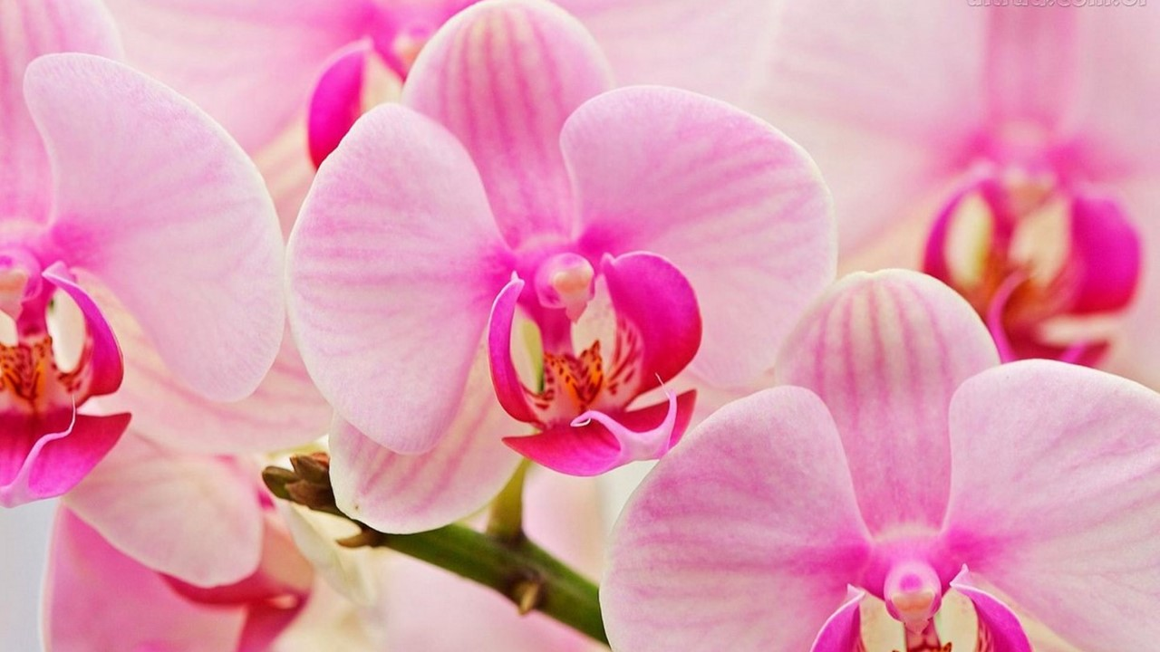



AS FLORES DO NOSSO JARDIM

Slide 2
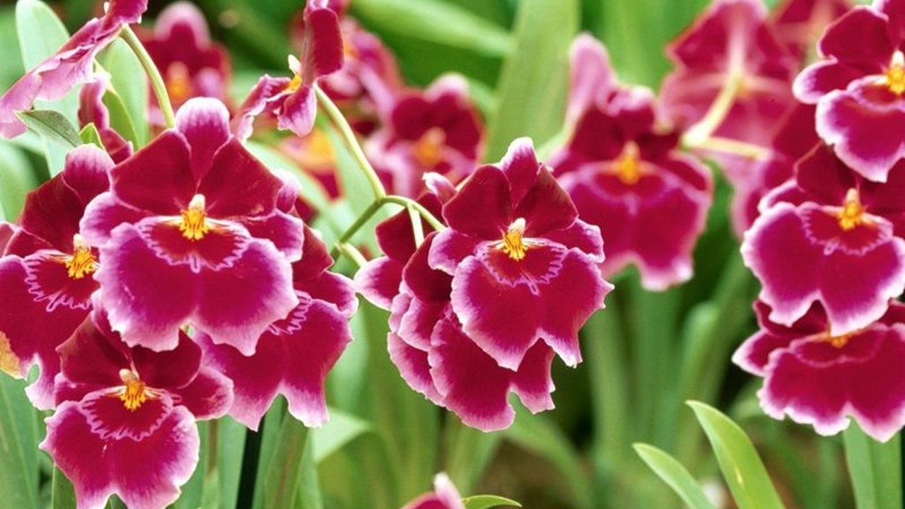

Assim como em um jardim nascem e crescem
flores e ervas daninhas,
em nós também vicejam
sentimentos bons e ruins.

Slide 3
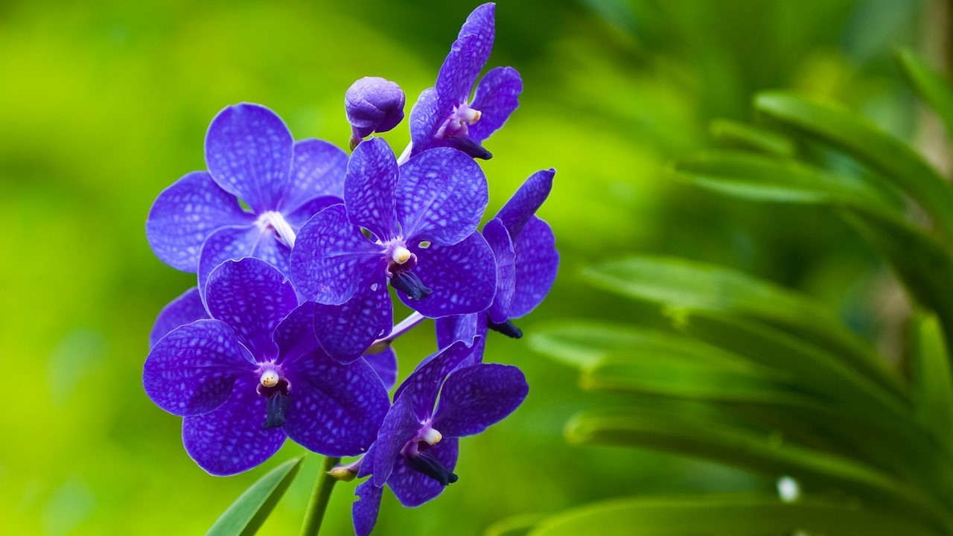
À maneira de um jardim, se não arrancarmos as ervas daninhas
elas prevalecerão
em pouco tempo
em detrimento
das belas flores
que plantamos.

Slide 4
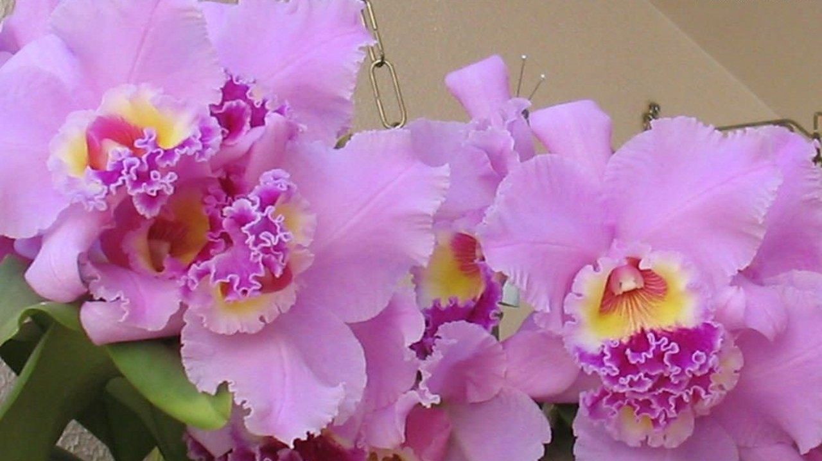
E para fazermos escolhas conscientes é importante estarmos atentos
ao que pensamos e sentimos para nos conhecer melhor.

Slide 5
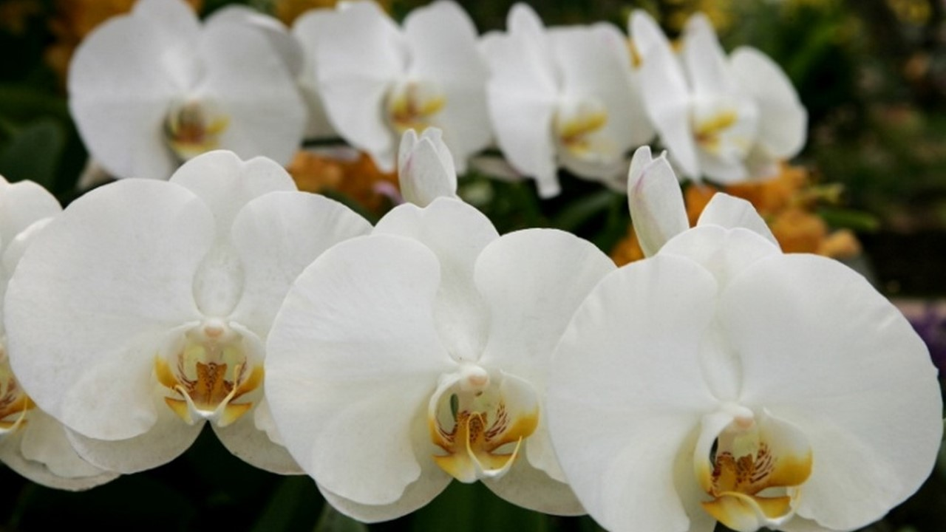
Temos de identificar as influências que recaem sobre nós.

Slide 6
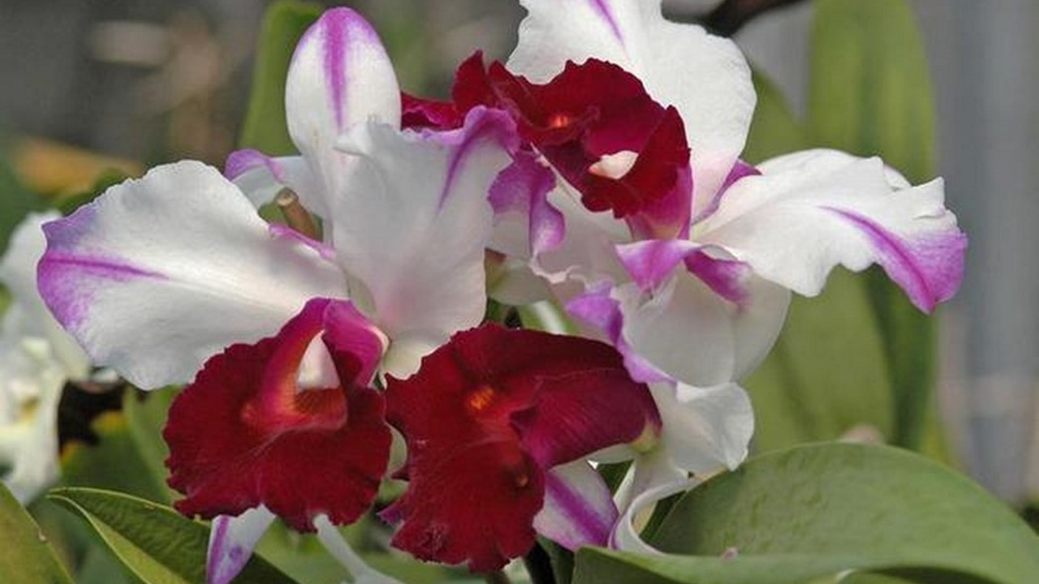
Precisamos saber exatamente o que nos faz bem e o que nos prejudica,

Slide 7
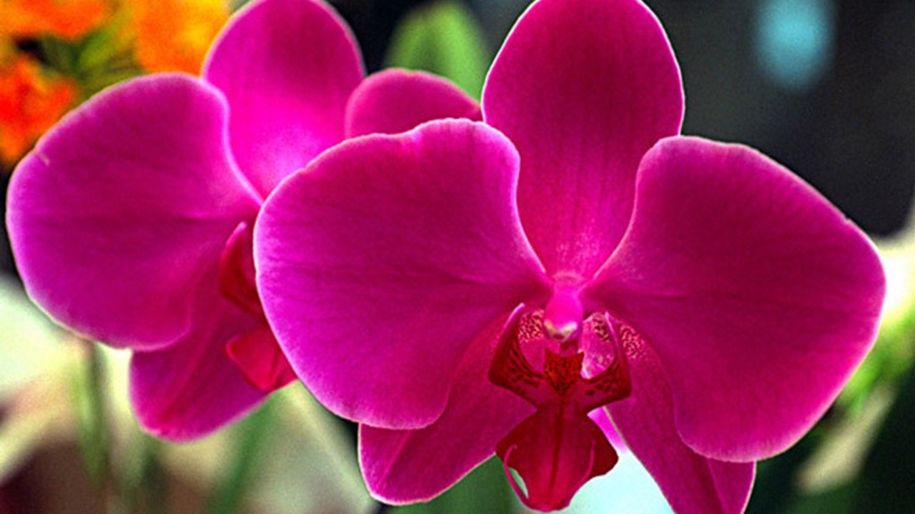
o que nos influencia para sermos mais confiantes,
mais produtivos,

Slide 8
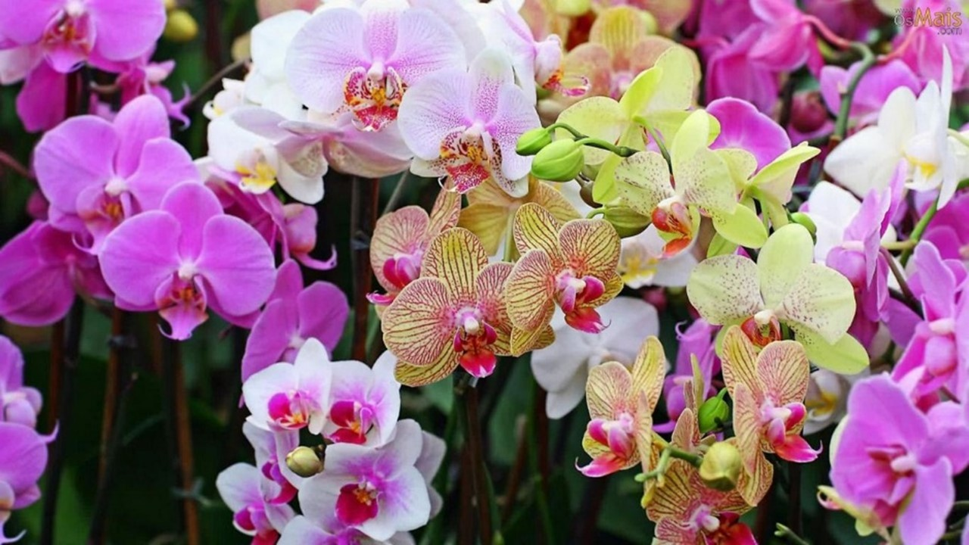
ou nos empurra para baixo e
rouba nossa energia.

Slide 9
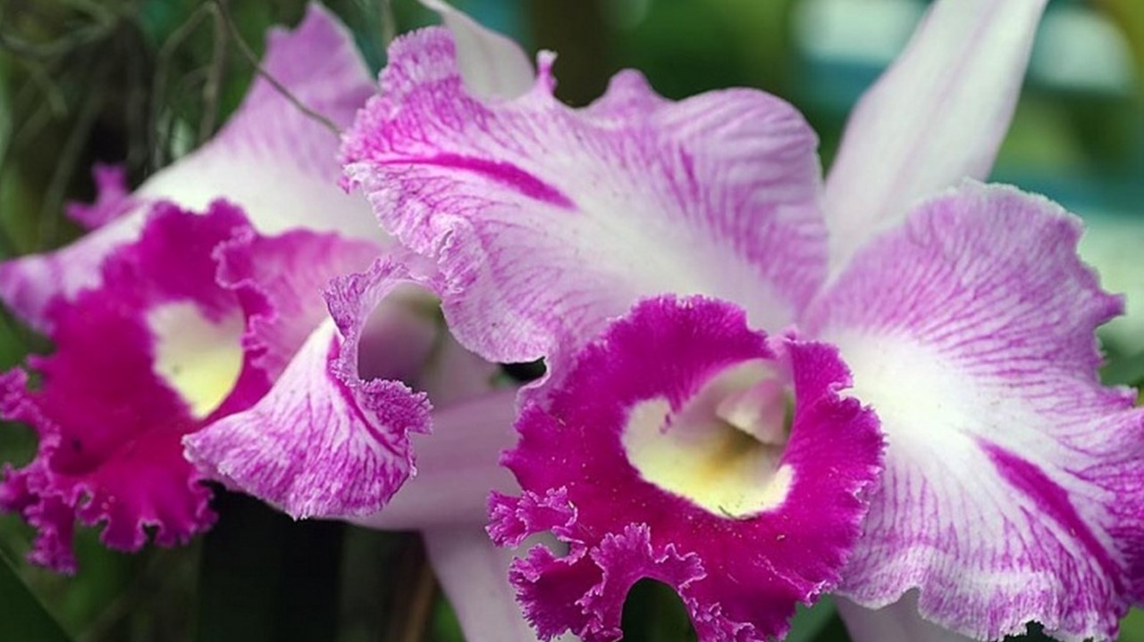
Penso que a vida é um eterno desequilíbrio entre
ganhar e perder,

Slide 10
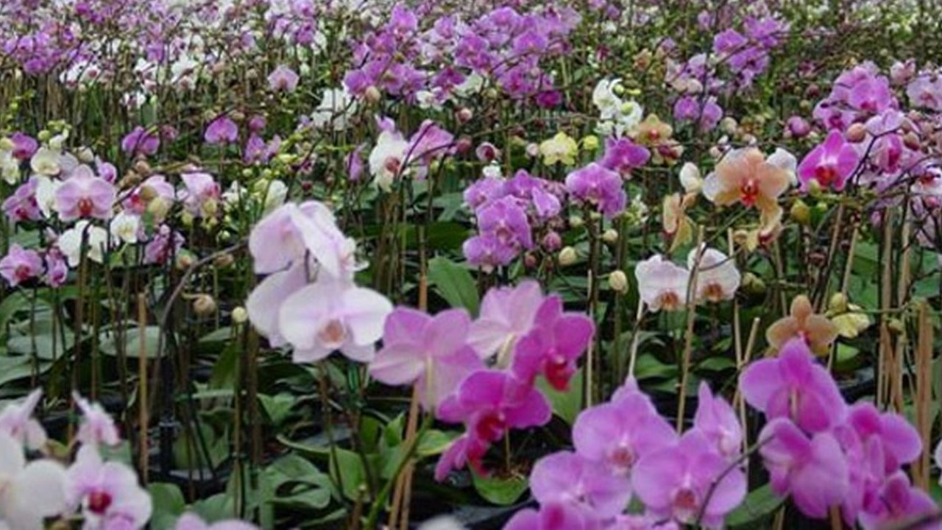
pois todo e qualquer acontecimento, bom ou ruim, nos afeta com maior ou menor intensidade.

Slide 11
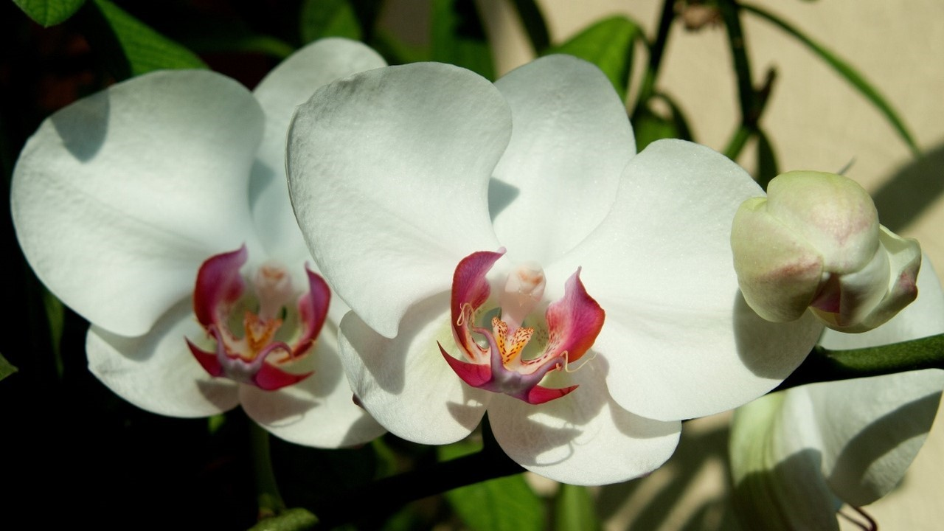
Vivemos sobre uma linha de referência do estado de normalidade que traçamos consciente ou inconscientemente para nós.

Slide 12
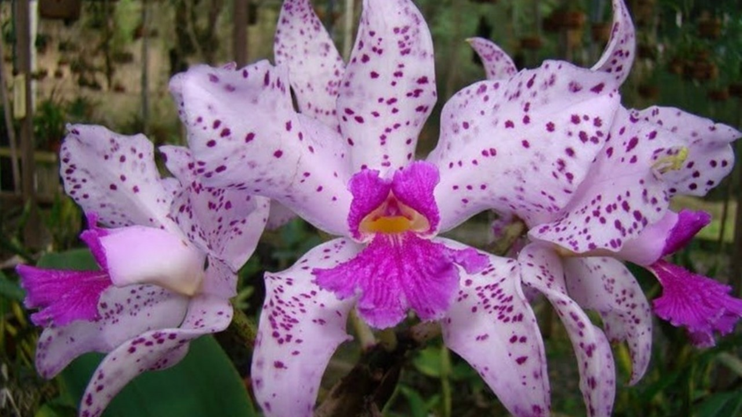
E, na constante tentativa de ajuste, sempre buscaremos estar o máximo possível próximo dessa linha invisível .

Slide 13
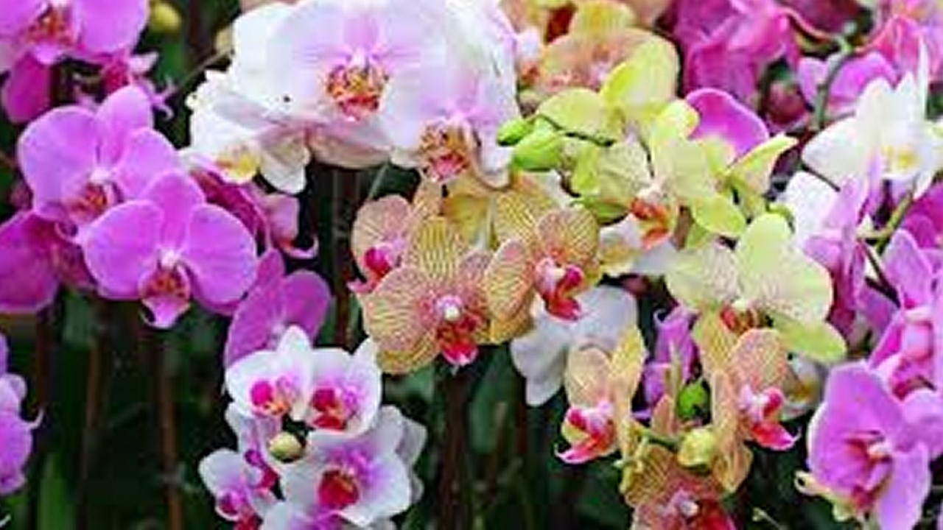
E assim cada um de nós
é responsável pela sua referência de bem-estar,

Slide 14
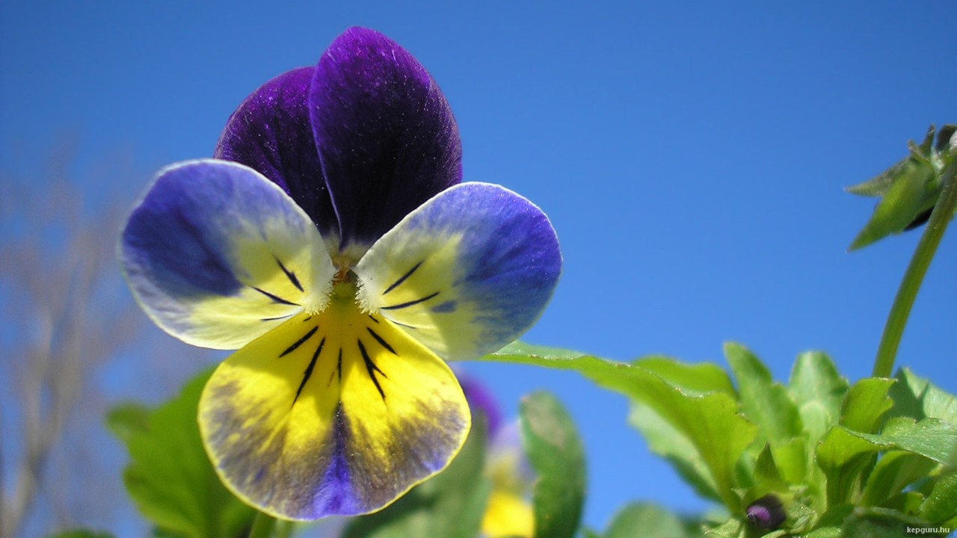
que vai dizer muito sobre o que pensamos de nós mesmos.

Slide 15
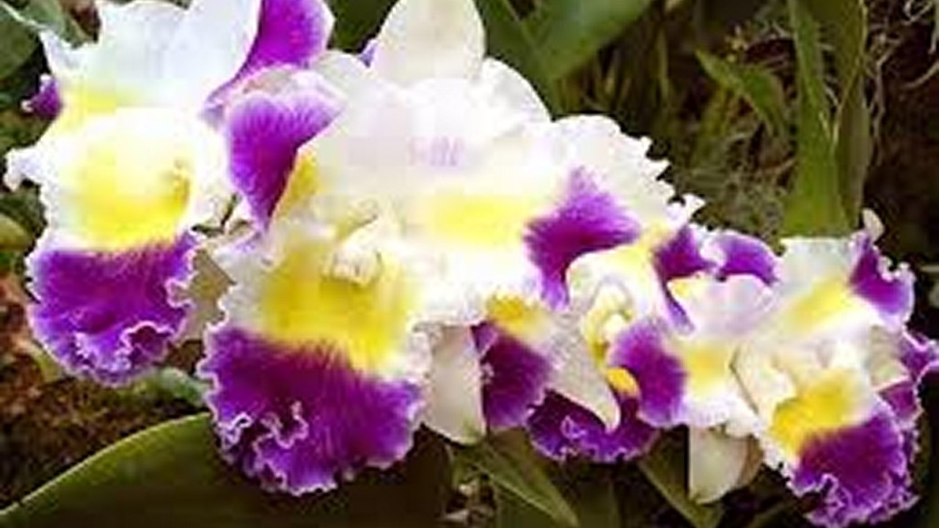
Por isso, sempre convém renovar nossa disposição para repensar conceitos de bem-estar, de felicidade.

Slide 16
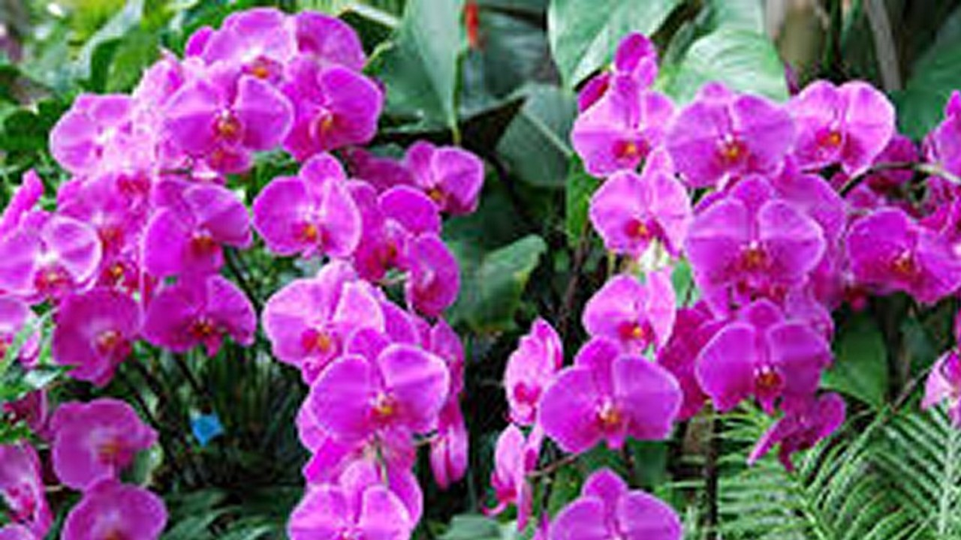
Há coisas que ninguém pode fazer por nós,
como decidir o quanto aceitamos perder,

Slide 17
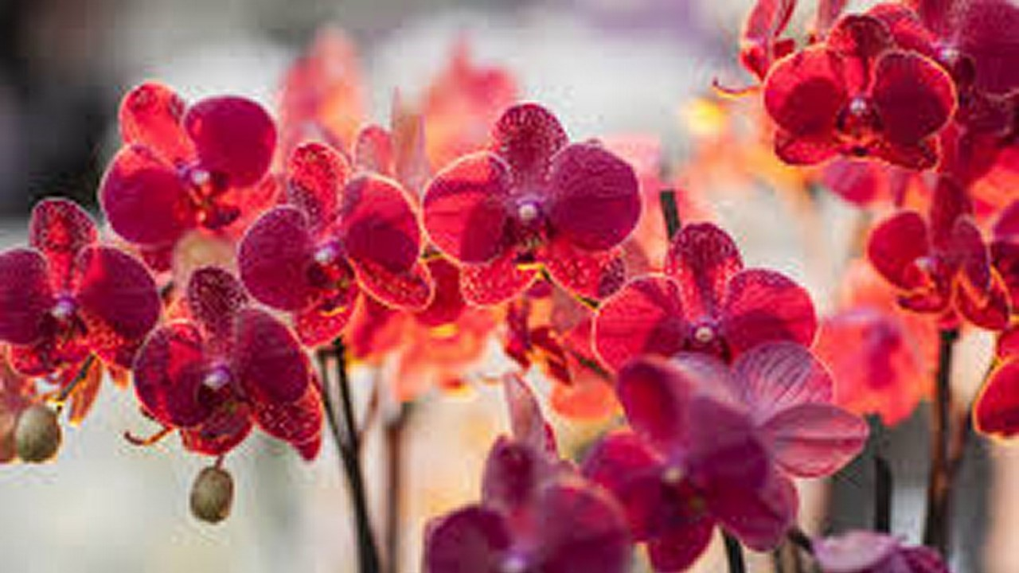
o quanto estamos dispostos a fazer
para alcançar a normalidade
que nos satisfaça e,
finalmente,
o quão feliz queremos e merecemos ser.

Slide 18
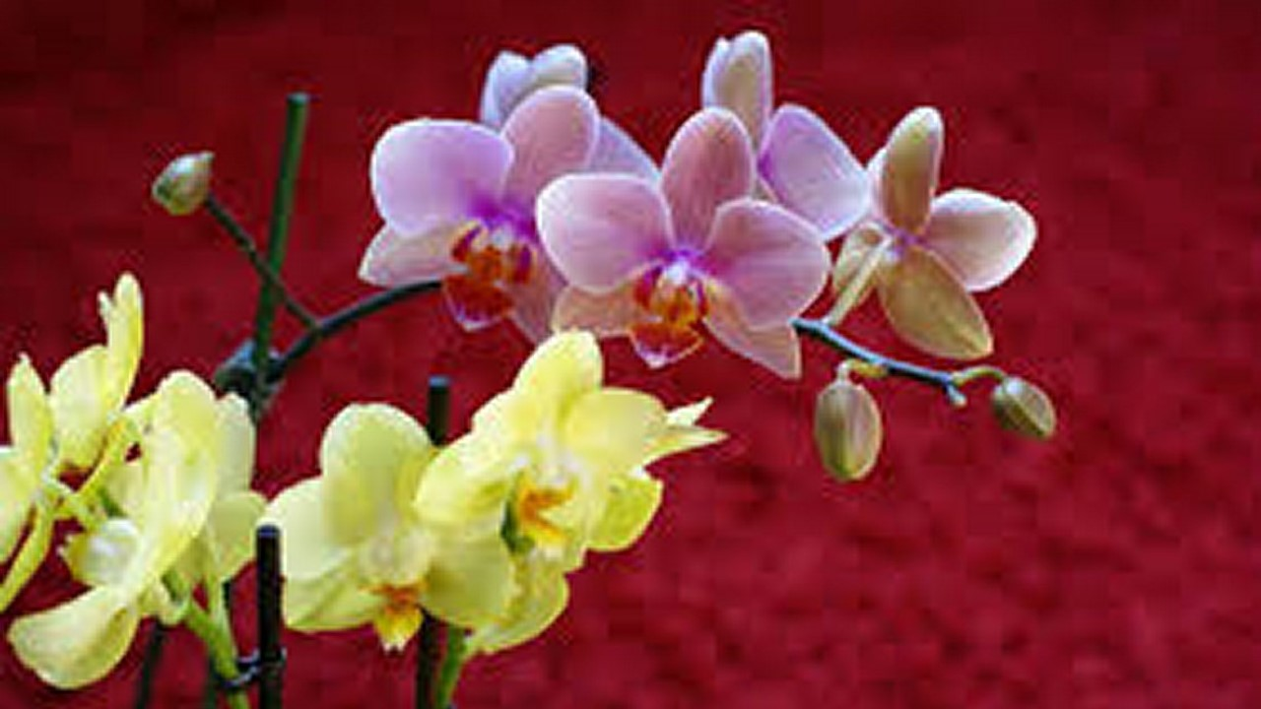
Mas muitas vezes, mesmo
que o desgosto já não nos espante,

Slide 19
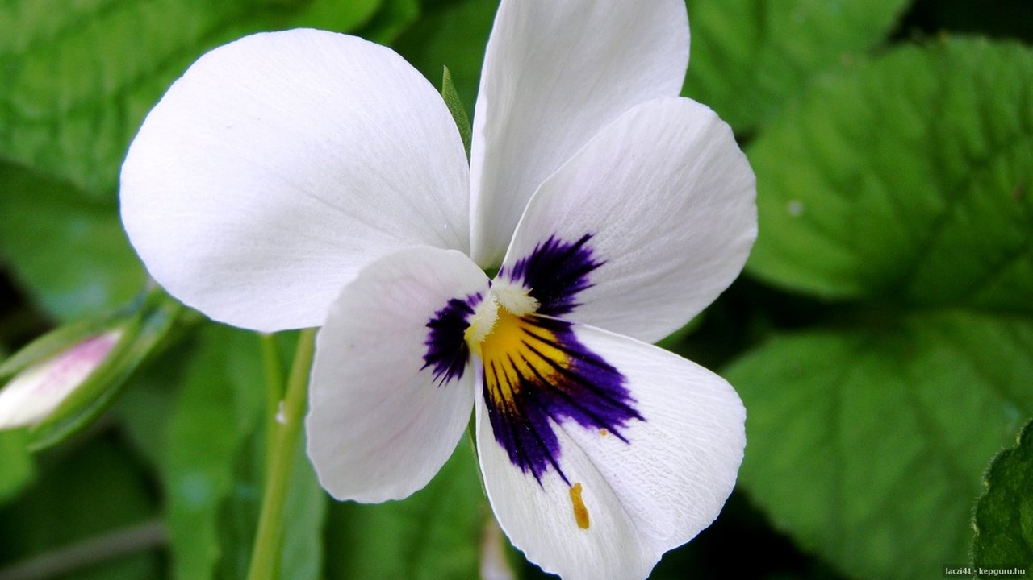
relutamos em aceitar que alguma coisa precisa ser mudada em nossa vida.

Slide 20
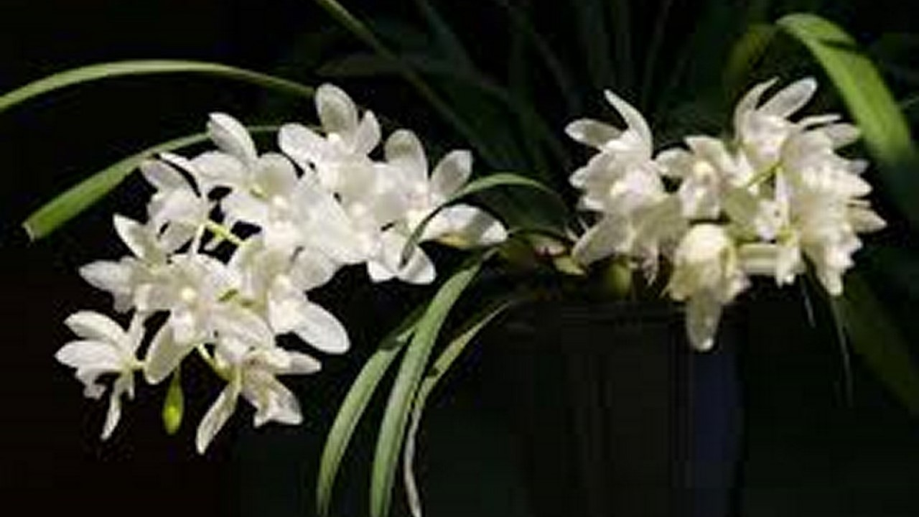
Que é preciso fazer algo para dar mais visibilidade às flores.

Slide 21
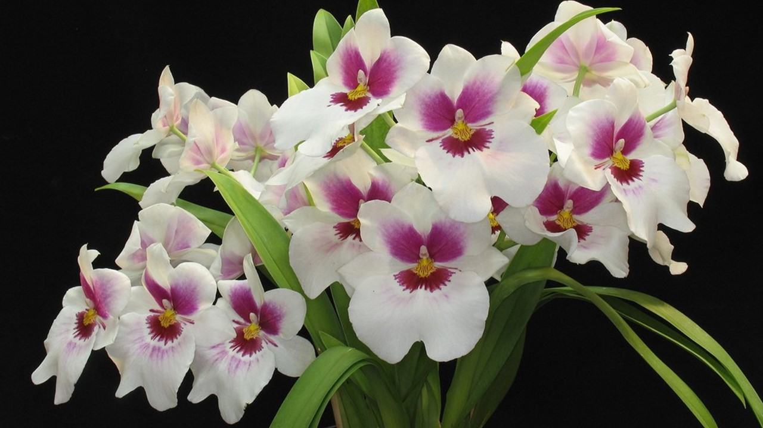
Mas todos sabemos que mudanças,
ainda que necessárias,
sempre nos causam algum sofrimento..

Slide 22
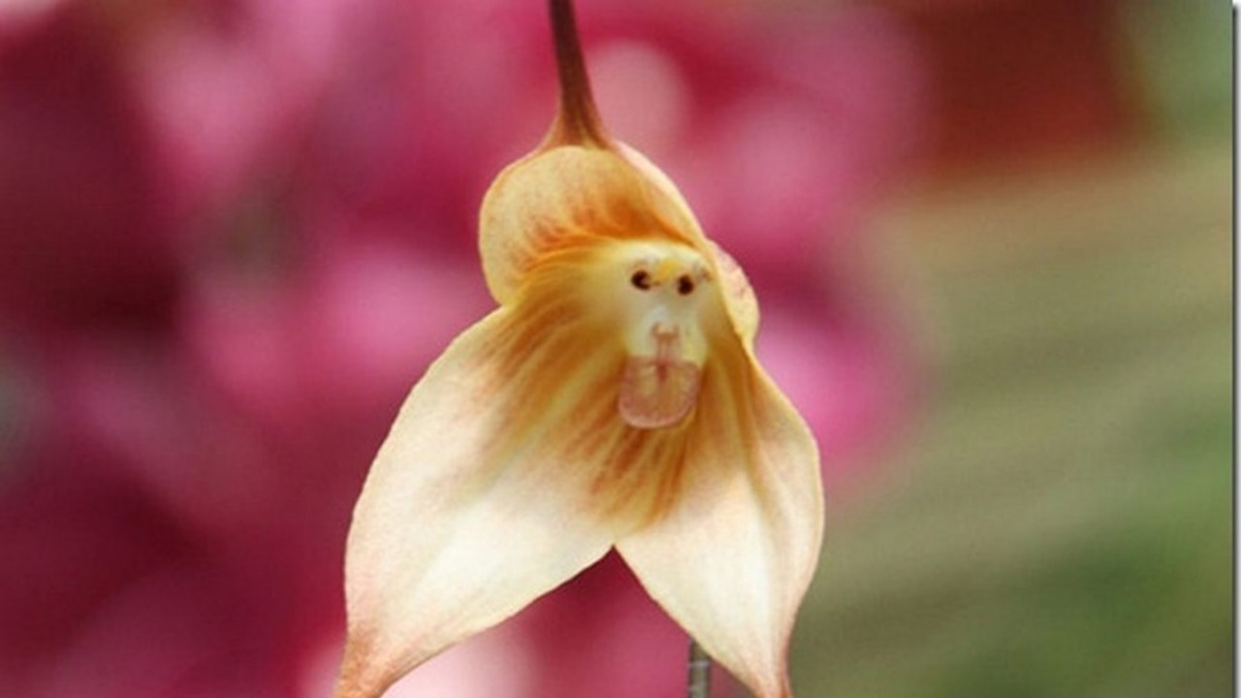
Nunca é fácil
e
dificuldades sempre existem.

Slide 23
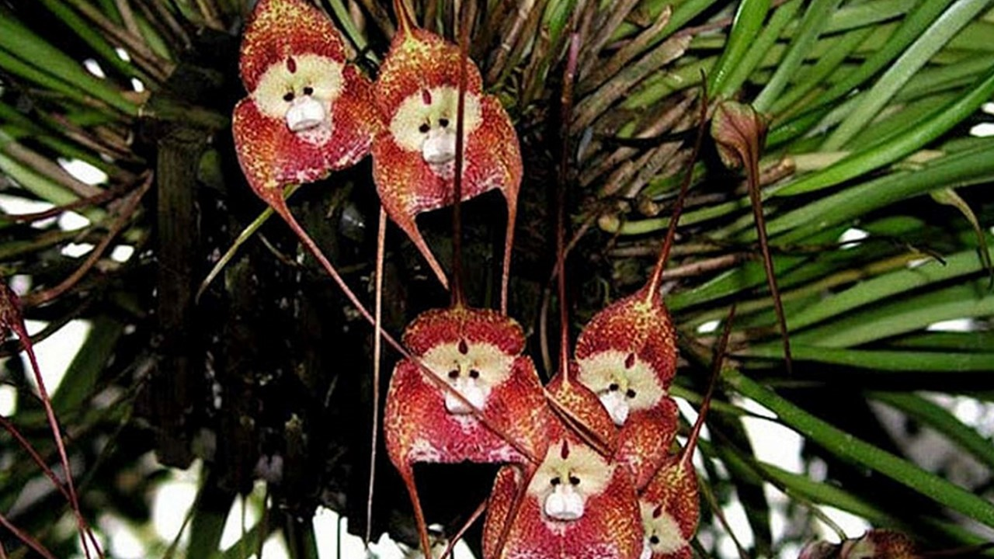
Mas todos os dias, ainda que pensemos que não,
estamos decidindo nossos rumos.

Slide 24
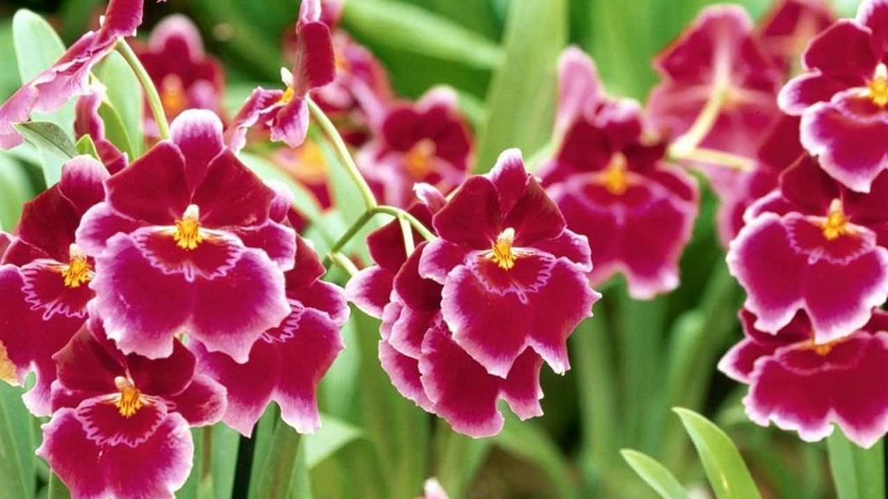
Mesmo quando não fazemos nada estamos decidindo.

Slide 25
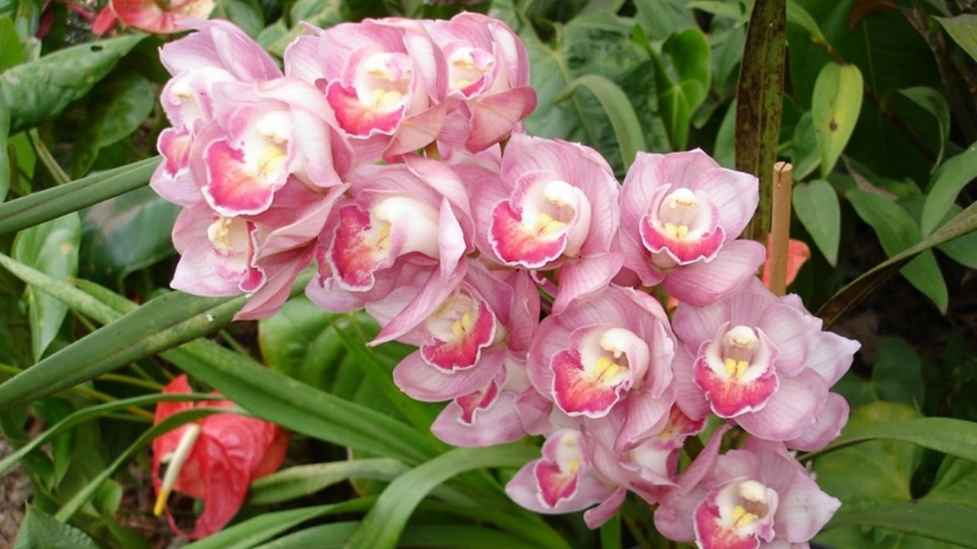
E não podemos nos iludir que a vida se resolverá por si mesma ou que não haverá custo para nossas decisões.

Slide 26
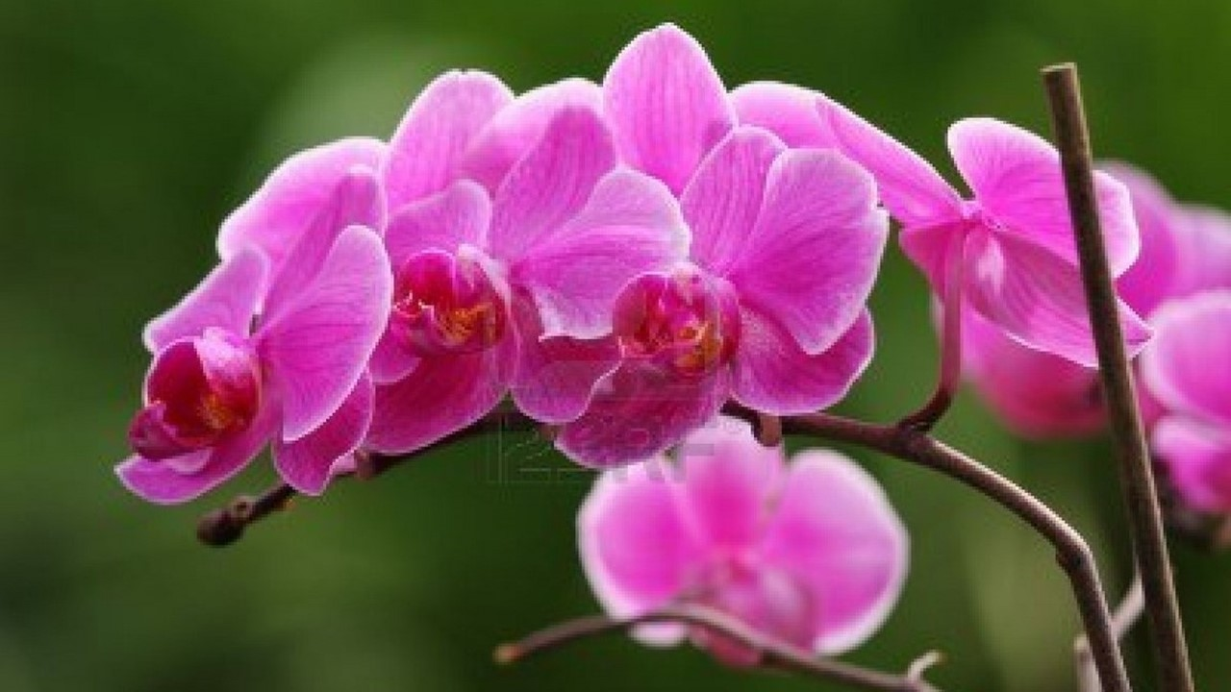
A questão de quando deixar de aguar ervas daninhas e
plantar novas flores sempre nos causará conflitos.

Slide 27

Texto: Mariza Figueiredo Martins/Pão de Poesia
Imagens: Acervo pessoal e internet
Música: Andre Rieu - Romantic Moments.wav
Formatação:Reinaldoslides
Divulgação: www.sergrasan.com
Contato: reinaldogp2000@yahoo.com.br
Campinas, 16 de abril de 2016

